Slide 1
表單命名

Slide 2
點選「無標題表單」

Slide 3
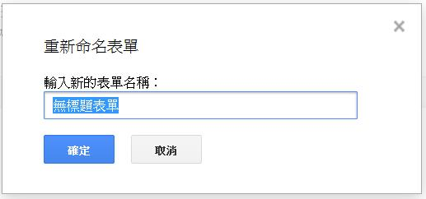
重新命名表單

Slide 4
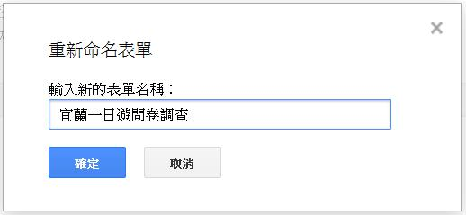
輸入表單名稱，點選「確定」

Slide 5
重新命名

